Slide 1
好玩遊戲區
陳祺昀

Slide 2
構想
提供攝影設備、出租平台 canon 筆電 電腦 gopro等
Delia : https://www.facebook.com/deila/
模仿版面：https://www.uber.com/zh-TW/
提供契約樣本、不提供直接出租
和出租公司合作

Slide 3
與shareapp比較
https://www.shareapp.com.tw/
縮小服務客群
優：好管理 契約樣本多 合作
缺：平台被使用率不廣泛

Slide 4
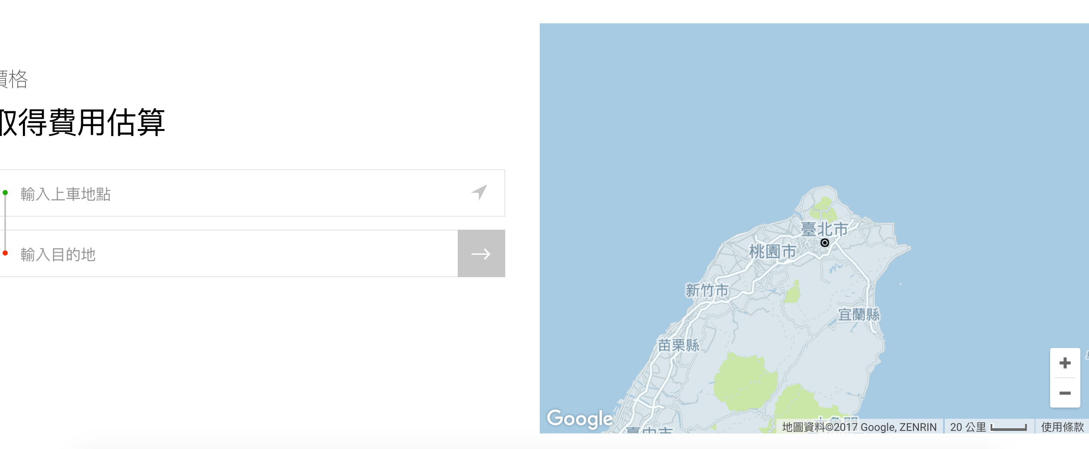

Slide 5
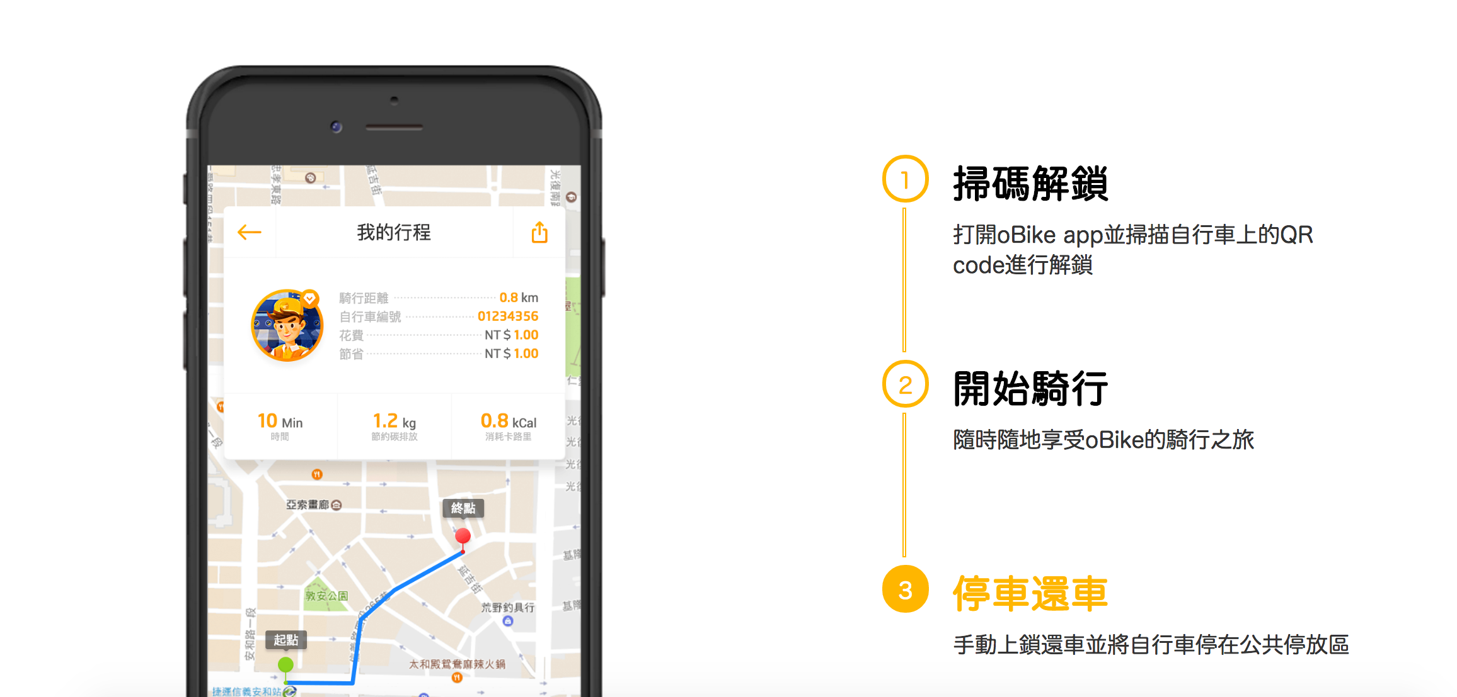
追蹤使用者提供出租的機器

Slide 6
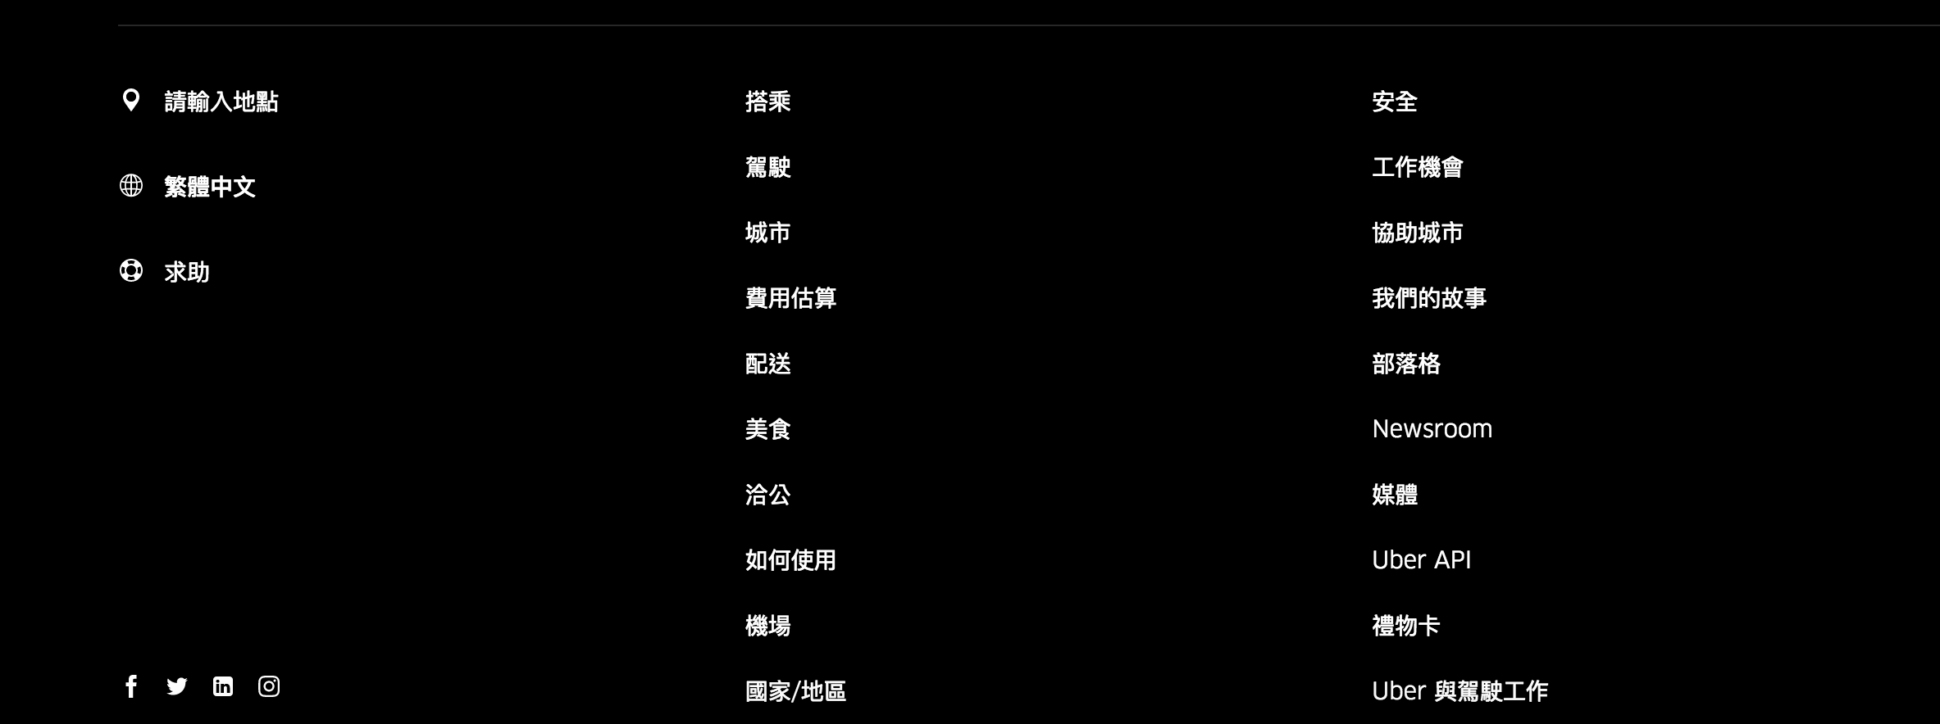

Slide 7
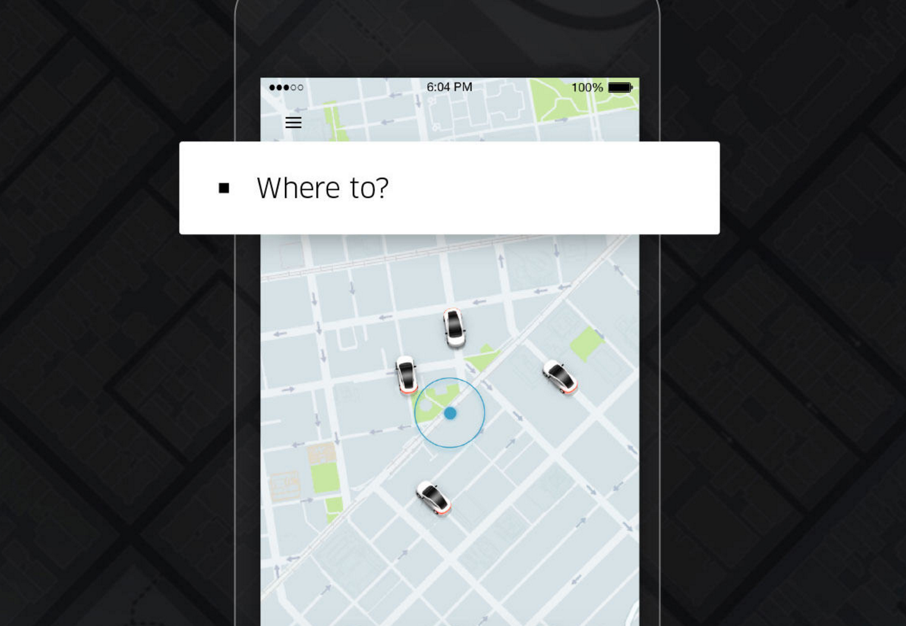

Slide 8
做不到的事
滑動點案圖片：https://www.o.bike/tw/
會員 註冊/登入系統 fb第三方登入
第三方支付
資料庫管理文章、圖片
資料庫管理會員-連結每個系統
Googlemap遷入 查看
ios android 系統

Slide 9
需要學習
邏輯
Git語法 lunix
Mysql
Node.js+express
Socket.io

